Slide 1
2 курс (философы 24 г/п)
30 сентября 2025 года, 17:30—19:45
6 |  | 30.09 | 02.10 | А |  |  | ДЗ о персонажах |  | Ю.Логинов…на Торфянке |  | на уроке
1. | Ван Юэ | + | б |  |  |  | 50*\\+30# | 63 | #*\ | 84
2. | Ду Юйхао |  |  |  |  |  | 50\+20 | 69 |  | 100
3. | Лян Сяоюэ | о | + | 2 |  |  | 50-\\+50-\\\ | 10 | -25 | 75 | ++-+++++ ++++++ | 93
4. | Ши Цзинчуань | о | + | 3 |  |  | 50+50\ | 98 | ###\\\ | 67 | -+-+-+++-+ ++++-+ | 69

Slide 2
Глаголы движения

Slide 3
Что вы узнали о каждом персонаже диалога?
Домашнее задание на 18 сентября 2025 г.
1. Кибрик Александр Евгеньевич
2. Арефьев
3. Знаменский Олег Александрович
4. Кибрик Нина
5. Синицына Лариса Валерьевна
6. Синицына Евгения Валерьевна
7. Лебедев Евгений Фёдорович
8. Глаголева Елена Дмитриевна
Лян Сяоюэ

Slide 4
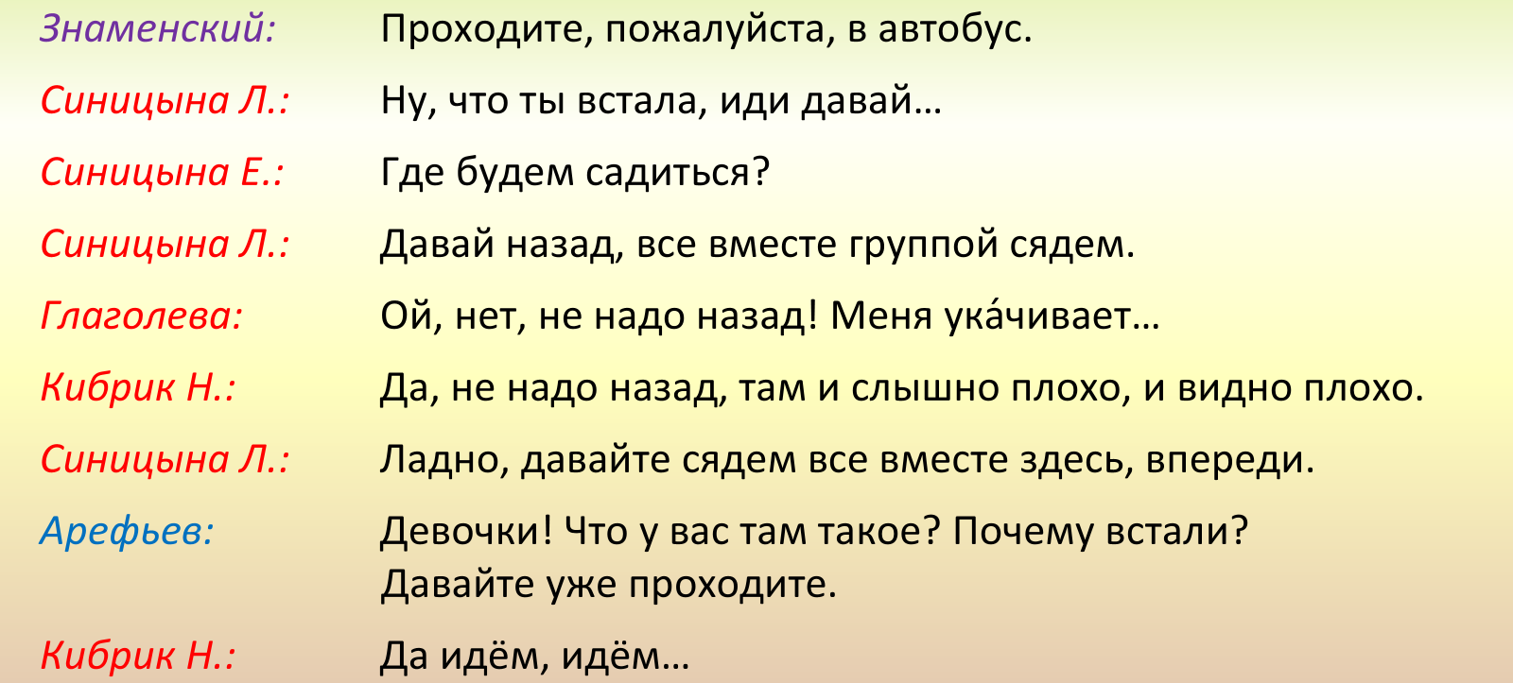
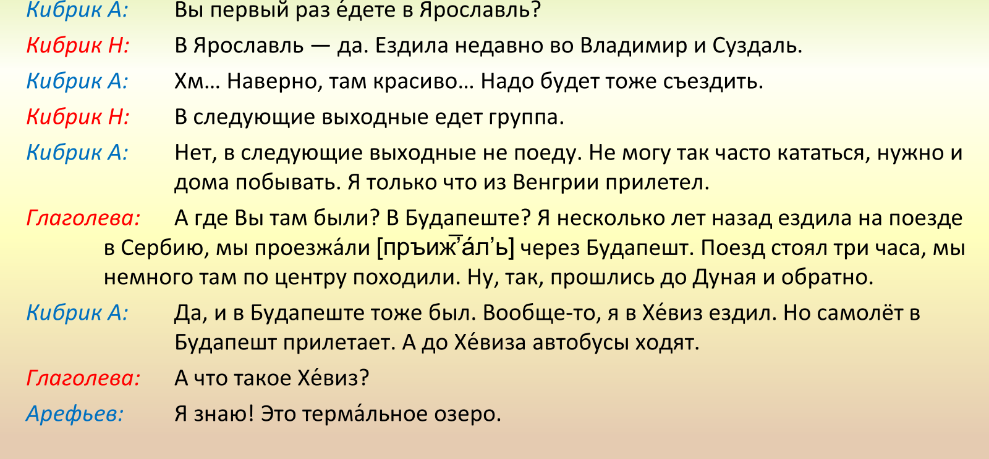
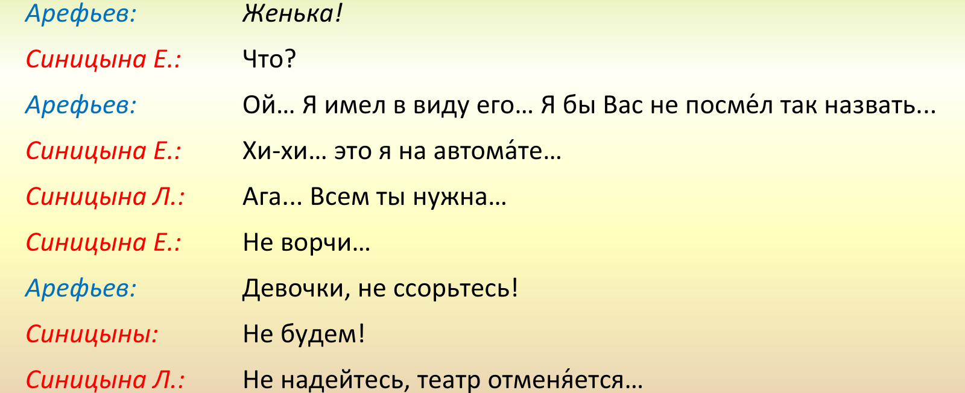
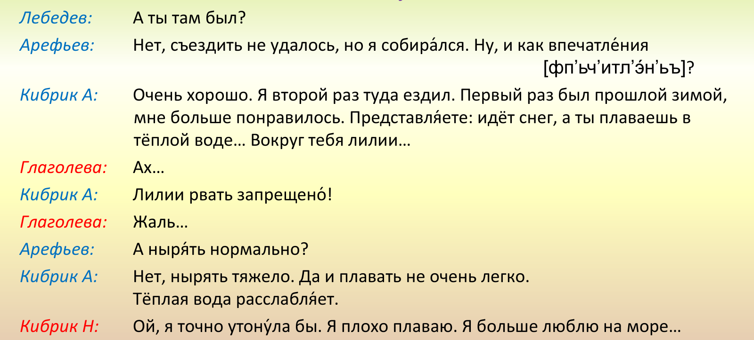
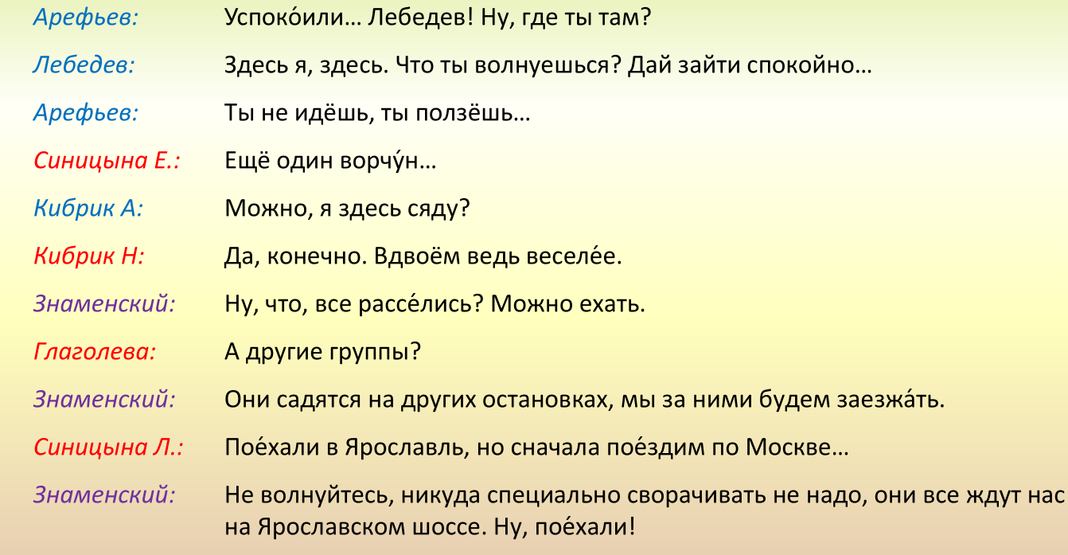
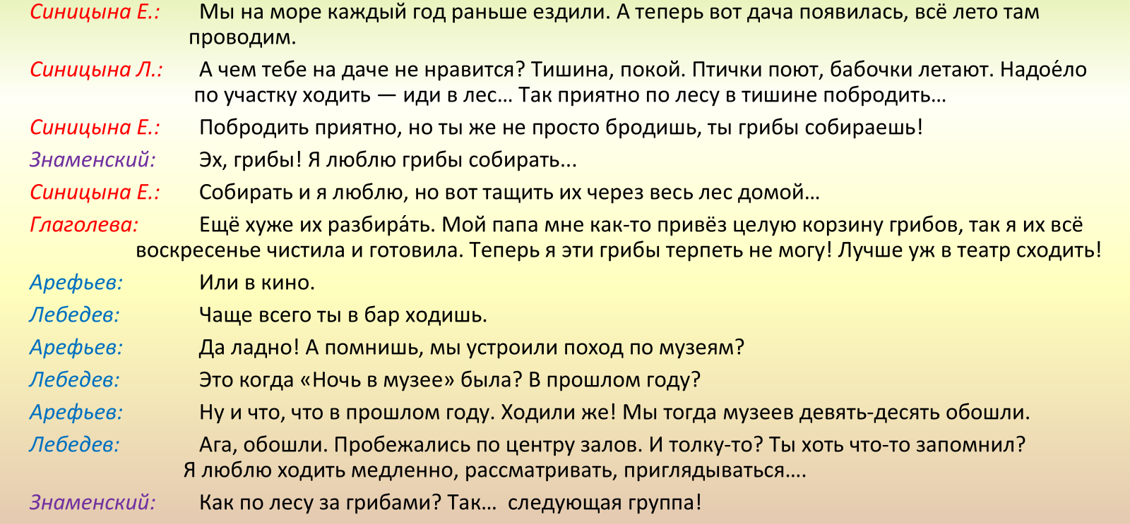

Slide 5
1. Что вы узнали о каждом персонаже диалога? (долг)
Домашнее задание на 23 сентября 2025 г.
2. Написать оценочный реферат по статье о Логинове.
    Подготовьте письменный текст, который вы будете демонстрировать на экране во время занятия и вносить правки.

Slide 6
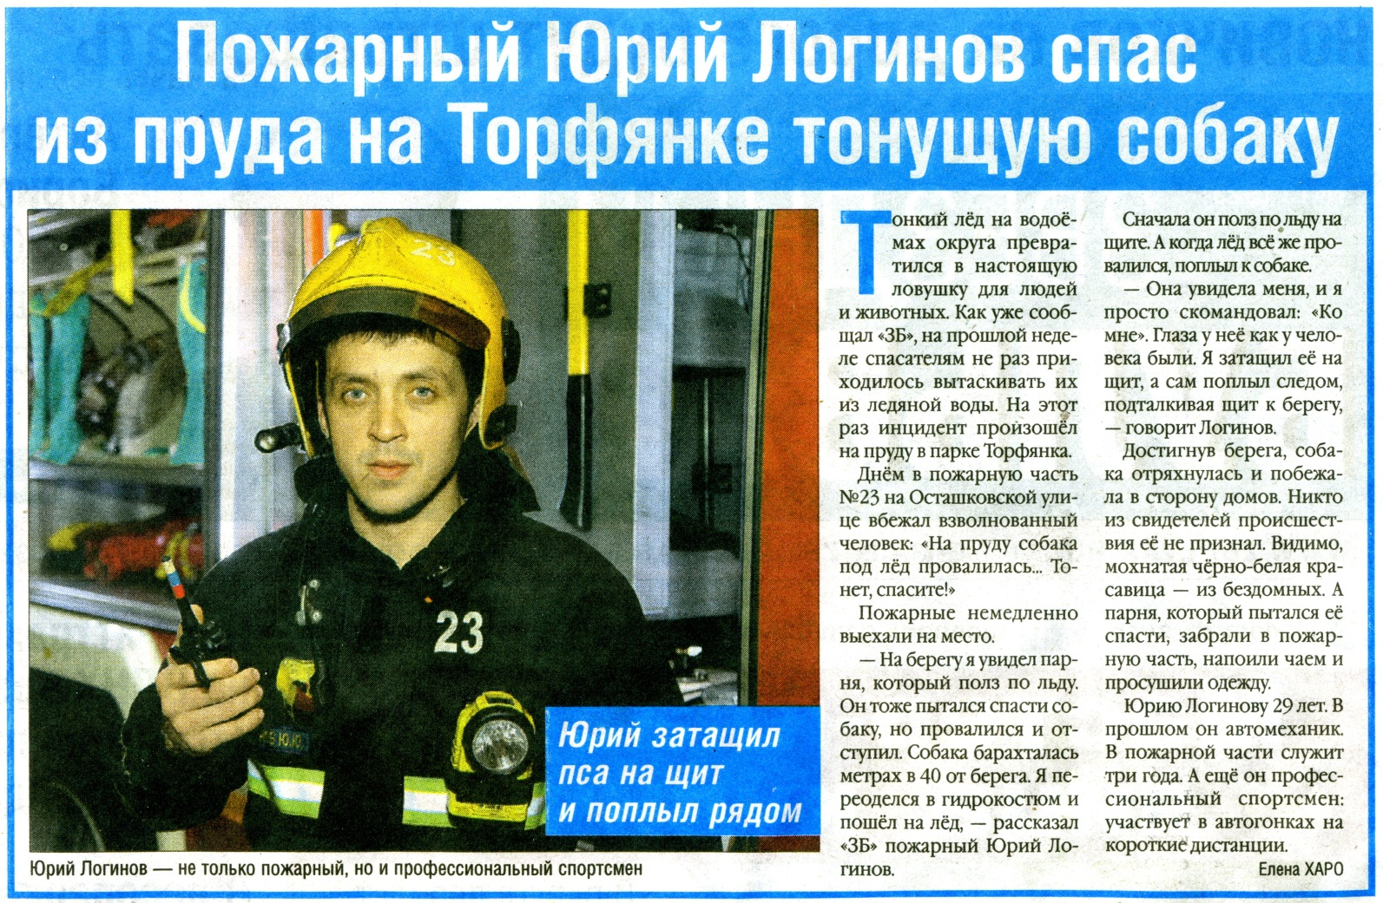

Slide 7
Статья автора Елены Каро из газеты «Звездный бульвар» называется «Пожарный Юрий Логинов спас из пруда на Торфянке тонущую собаку». Эта статья напечатана в газете «Звездный бульвар» в рубрике «Что, где, когда». Статья посвящена пожарному Юрию Логинову, в ней рассказывается о спасении тонущей собаки, описывается процесс и трудности спасения. как пожарный спас собаку, Автор статьи Елена Каро рассказывает о самопожертвовании пожарного ради жизни животного, и считает данный поступок героическим. Мне понравилась статья, и я согласна с автором, так как я думаю, что хорошие поступки нужно всегда поощрять. Думаю, статья может помочь другим людям научиться совершать добрые поступки.

Slide 8
«Пёс Барбос и необычный кросс»
Посмотреть фильм
и описать произошедшее
с использованием глаголов движения
(без приставок и с приставками)
в форме настоящего времени.

Slide 9
Глаголы движения с приставками
Используя глаголы движения с приставками при-, в-, у-, вы- подберите к данным высказываниям близкие по смыслу.
Образец: Сейчас у меня живёт старшая сестра.
Ко мне приехала старшая сестра.
В прошлом году в Москве выступали итальянские певцы.
Артисты Большого театра сейчас находятся в Англии на гастролях.
Мой брат режиссёр. Сейчас он работает на кинофестивале в Сочи.
Месяц назад Виктор был на Байкале, изучал там экологическую обстановку.
Зимние каникулы я провёл на родине в Китае.
После каникул студенты вернулись в Москву и приступили к занятиям.
Кончился перерыв, и студенты заняли свои места в аудитории.
Во время занятий преподаватель на некоторое время оставлял студентов одних: ему срочно нужно было позвонить.
Сегодня студенты не учатся: они на экскурсии.
Вчера у нас на занятиях молодые преподаватели проходили практику.
Ли окончил факультет журналистики Московского университета и теперь работает на родине.
Сегодня на стадионе в Лужниках много болельщиков из разных городов, так как проходит футбольный матч на первенство России.
Мой друг артист. Сейчас в Африке он снимается в приключенческом фильме.
Летом мы отдыхали на Чёрном море.

Slide 10
Глаголы движения с приставками
Используя глаголы движения с приставками при-, в-, у-, вы- подберите к данным высказываниям близкие по смыслу.
Образец: Сейчас у меня живёт старшая сестра.
Ко мне приехала старшая сестра.
В прошлом году в Москве выступали итальянские певцы. ПРИЕЗЖАЛИ
Артисты Большого театра сейчас находятся в Англии на гастролях.
Мой брат режиссёр. Сейчас он работает на кинофестивале в Сочи.
Месяц назад Виктор был на Байкале, изучал там экологическую обстановку.
Зимние каникулы я провёл на родине в Китае.
После каникул студенты вернулись в Москву и приступили к занятиям.
Кончился перерыв, и студенты заняли свои места в аудитории.
Во время занятий преподаватель на некоторое время оставлял студентов одних: ему срочно нужно было позвонить.
Сегодня студенты не учатся: они на экскурсии.
Вчера у нас на занятиях молодые преподаватели проходили практику.
Ли окончил факультет журналистики Московского университета и теперь работает на родине.
Сегодня на стадионе в Лужниках много болельщиков из разных городов, так как проходит футбольный матч на первенство России.
Мой друг артист. Сейчас в Африке он снимается в приключенческом фильме.
Летом мы отдыхали на Чёрном море.

Slide 11
Глаголы движения с приставками
Используя глаголы движения с приставками при-, в-, у-, вы- подберите к данным высказываниям близкие по смыслу.
Образец: Сейчас у меня живёт старшая сестра.
Ко мне приехала старшая сестра.
В прошлом году в Москве выступали итальянские певцы. ПРИЕЗЖАЛИ
Артисты Большого театра сейчас находятся в Англии на гастролях. ПРИЕХАЛИ/УЕХАЛИ
Мой брат режиссёр. Сейчас он работает на кинофестивале в Сочи.
Месяц назад Виктор был на Байкале, изучал там экологическую обстановку.
Зимние каникулы я провёл на родине в Китае.
После каникул студенты вернулись в Москву и приступили к занятиям.
Кончился перерыв, и студенты заняли свои места в аудитории.
Во время занятий преподаватель на некоторое время оставлял студентов одних: ему срочно нужно было позвонить.
Сегодня студенты не учатся: они на экскурсии.
Вчера у нас на занятиях молодые преподаватели проходили практику.
Ли окончил факультет журналистики Московского университета и теперь работает на родине.
Сегодня на стадионе в Лужниках много болельщиков из разных городов, так как проходит футбольный матч на первенство России.
Мой друг артист. Сейчас в Африке он снимается в приключенческом фильме.
Летом мы отдыхали на Чёрном море.

Slide 12
Глаголы движения с приставками
Используя глаголы движения с приставками при-, в-, у-, вы- подберите к данным высказываниям близкие по смыслу.
Образец: Сейчас у меня живёт старшая сестра.
Ко мне приехала старшая сестра.
В прошлом году в Москве выступали итальянские певцы. ПРИЕЗЖАЛИ
Артисты Большого театра сейчас находятся в Англии на гастролях. ПРИЕХАЛИ/УЕХАЛИ
Мой брат режиссёр. Сейчас он работает на кинофестивале в Сочи. УЕХАЛ
Месяц назад Виктор был на Байкале, изучал там экологическую обстановку.
Зимние каникулы я провёл на родине в Китае.
После каникул студенты вернулись в Москву и приступили к занятиям.
Кончился перерыв, и студенты заняли свои места в аудитории.
Во время занятий преподаватель на некоторое время оставлял студентов одних: ему срочно нужно было позвонить.
Сегодня студенты не учатся: они на экскурсии.
Вчера у нас на занятиях молодые преподаватели проходили практику.
Ли окончил факультет журналистики Московского университета и теперь работает на родине.
Сегодня на стадионе в Лужниках много болельщиков из разных городов, так как проходит футбольный матч на первенство России.
Мой друг артист. Сейчас в Африке он снимается в приключенческом фильме.
Летом мы отдыхали на Чёрном море.

Slide 13
Глаголы движения с приставками
Используя глаголы движения с приставками при-, в-, у-, вы- подберите к данным высказываниям близкие по смыслу.
Образец: Сейчас у меня живёт старшая сестра.
Ко мне приехала старшая сестра.
В прошлом году в Москве выступали итальянские певцы. ПРИЕЗЖАЛИ
Артисты Большого театра сейчас находятся в Англии на гастролях. ПРИЕХАЛИ/УЕХАЛИ
Мой брат режиссёр. Сейчас он работает на кинофестивале в Сочи. УЕХАЛ
Месяц назад Виктор был на Байкале, изучал там экологическую обстановку. УЕЗЖАЛ
Зимние каникулы я провёл на родине в Китае.
После каникул студенты вернулись в Москву и приступили к занятиям.
Кончился перерыв, и студенты заняли свои места в аудитории.
Во время занятий преподаватель на некоторое время оставлял студентов одних: ему срочно нужно было позвонить.
Сегодня студенты не учатся: они на экскурсии.
Вчера у нас на занятиях молодые преподаватели проходили практику.
Ли окончил факультет журналистики Московского университета и теперь работает на родине.
Сегодня на стадионе в Лужниках много болельщиков из разных городов, так как проходит футбольный матч на первенство России.
Мой друг артист. Сейчас в Африке он снимается в приключенческом фильме.
Летом мы отдыхали на Чёрном море.

Slide 14
Глаголы движения с приставками
Используя глаголы движения с приставками при-, в-, у-, вы- подберите к данным высказываниям близкие по смыслу.
Образец: Сейчас у меня живёт старшая сестра.
Ко мне приехала старшая сестра.
В прошлом году в Москве выступали итальянские певцы. ПРИЕЗЖАЛИ
Артисты Большого театра сейчас находятся в Англии на гастролях. ПРИЕХАЛИ/УЕХАЛИ
Мой брат режиссёр. Сейчас он работает на кинофестивале в Сочи. УЕХАЛ
Месяц назад Виктор был на Байкале, изучал там экологическую обстановку. УЕЗЖАЛ
Зимние каникулы я провёл на родине в Китае. УЕЗЖАЛ/ПРИЕЗЖАЛ
После каникул студенты вернулись в Москву и приступили к занятиям.
Кончился перерыв, и студенты заняли свои места в аудитории.
Во время занятий преподаватель на некоторое время оставлял студентов одних: ему срочно нужно было позвонить.
Сегодня студенты не учатся: они на экскурсии.
Вчера у нас на занятиях молодые преподаватели проходили практику.
Ли окончил факультет журналистики Московского университета и теперь работает на родине.
Сегодня на стадионе в Лужниках много болельщиков из разных городов, так как проходит футбольный матч на первенство России.
Мой друг артист. Сейчас в Африке он снимается в приключенческом фильме.
Летом мы отдыхали на Чёрном море.

Slide 15
Глаголы движения с приставками
Используя глаголы движения с приставками при-, в-, у-, вы- подберите к данным высказываниям близкие по смыслу.
Образец: Сейчас у меня живёт старшая сестра.
Ко мне приехала старшая сестра.
В прошлом году в Москве выступали итальянские певцы. ПРИЕЗЖАЛИ
Артисты Большого театра сейчас находятся в Англии на гастролях. ПРИЕХАЛИ/УЕХАЛИ
Мой брат режиссёр. Сейчас он работает на кинофестивале в Сочи. УЕХАЛ
Месяц назад Виктор был на Байкале, изучал там экологическую обстановку. УЕЗЖАЛ
Зимние каникулы я провёл на родине в Китае. УЕЗЖАЛ/ПРИЕЗЖАЛ
После каникул студенты вернулись в Москву и приступили к занятиям. ПРИЕХАЛИ
Кончился перерыв, и студенты заняли свои места в аудитории.
Во время занятий преподаватель на некоторое время оставлял студентов одних: ему срочно нужно было позвонить.
Сегодня студенты не учатся: они на экскурсии.
Вчера у нас на занятиях молодые преподаватели проходили практику.
Ли окончил факультет журналистики Московского университета и теперь работает на родине.
Сегодня на стадионе в Лужниках много болельщиков из разных городов, так как проходит футбольный матч на первенство России.
Мой друг артист. Сейчас в Африке он снимается в приключенческом фильме.
Летом мы отдыхали на Чёрном море.

Slide 16
Глаголы движения с приставками
Используя глаголы движения с приставками при-, в-, у-, вы- подберите к данным высказываниям близкие по смыслу.
Образец: Сейчас у меня живёт старшая сестра.
Ко мне приехала старшая сестра.
В прошлом году в Москве выступали итальянские певцы. ПРИЕЗЖАЛИ
Артисты Большого театра сейчас находятся в Англии на гастролях. ПРИЕХАЛИ/УЕХАЛИ
Мой брат режиссёр. Сейчас он работает на кинофестивале в Сочи. УЕХАЛ
Месяц назад Виктор был на Байкале, изучал там экологическую обстановку. УЕЗЖАЛ
Зимние каникулы я провёл на родине в Китае. УЕЗЖАЛ/ПРИЕЗЖАЛ
После каникул студенты вернулись в Москву и приступили к занятиям. ПРИЕХАЛИ
Кончился перерыв, и студенты заняли свои места в аудитории. ВОШЛИ/ПРИШЛИ/ЗАШЛИ
Во время занятий преподаватель на некоторое время оставлял студентов одних: ему срочно нужно было позвонить.
Сегодня студенты не учатся: они на экскурсии.
Вчера у нас на занятиях молодые преподаватели проходили практику.
Ли окончил факультет журналистики Московского университета и теперь работает на родине.
Сегодня на стадионе в Лужниках много болельщиков из разных городов, так как проходит футбольный матч на первенство России.
Мой друг артист. Сейчас в Африке он снимается в приключенческом фильме.
Летом мы отдыхали на Чёрном море.

Slide 17
Глаголы движения с приставками
Используя глаголы движения с приставками при-, в-, у-, вы- подберите к данным высказываниям близкие по смыслу.
Образец: Сейчас у меня живёт старшая сестра.
Ко мне приехала старшая сестра.
В прошлом году в Москве выступали итальянские певцы. ПРИЕЗЖАЛИ
Артисты Большого театра сейчас находятся в Англии на гастролях. ПРИЕХАЛИ/УЕХАЛИ
Мой брат режиссёр. Сейчас он работает на кинофестивале в Сочи. УЕХАЛ
Месяц назад Виктор был на Байкале, изучал там экологическую обстановку. УЕЗЖАЛ
Зимние каникулы я провёл на родине в Китае. УЕЗЖАЛ/ПРИЕЗЖАЛ
После каникул студенты вернулись в Москву и приступили к занятиям. ПРИЕХАЛИ
Кончился перерыв, и студенты заняли свои места в аудитории. ВОШЛИ/ПРИШЛИ/ЗАШЛИ
Во время занятий преподаватель на некоторое время оставлял студентов одних: ему срочно нужно было позвонить. УХОДИЛ/ВЫХОДИЛ
Сегодня студенты не учатся: они на экскурсии.
Вчера у нас на занятиях молодые преподаватели проходили практику.
Ли окончил факультет журналистики Московского университета и теперь работает на родине.
Сегодня на стадионе в Лужниках много болельщиков из разных городов, так как проходит футбольный матч на первенство России.
Мой друг артист. Сейчас в Африке он снимается в приключенческом фильме.
Летом мы отдыхали на Чёрном море.

Slide 18
Глаголы движения с приставками
Используя глаголы движения с приставками при-, в-, у-, вы- подберите к данным высказываниям близкие по смыслу.
Образец: Сейчас у меня живёт старшая сестра.
Ко мне приехала старшая сестра.
В прошлом году в Москве выступали итальянские певцы. ПРИЕЗЖАЛИ
Артисты Большого театра сейчас находятся в Англии на гастролях. ПРИЕХАЛИ/УЕХАЛИ
Мой брат режиссёр. Сейчас он работает на кинофестивале в Сочи. УЕХАЛ
Месяц назад Виктор был на Байкале, изучал там экологическую обстановку. УЕЗЖАЛ
Зимние каникулы я провёл на родине в Китае. УЕЗЖАЛ/ПРИЕЗЖАЛ
После каникул студенты вернулись в Москву и приступили к занятиям. ПРИЕХАЛИ
Кончился перерыв, и студенты заняли свои места в аудитории. ВОШЛИ/ПРИШЛИ/ЗАШЛИ
Во время занятий преподаватель на некоторое время оставлял студентов одних: ему срочно нужно было позвонить. УХОДИЛ/ВЫХОДИЛ
Сегодня студенты не учатся: они на экскурсии. УШЛИ/УЕХАЛИ
Вчера у нас на занятиях молодые преподаватели проходили практику.
Ли окончил факультет журналистики Московского университета и теперь работает на родине.
Сегодня на стадионе в Лужниках много болельщиков из разных городов, так как проходит футбольный матч на первенство России.
Мой друг артист. Сейчас в Африке он снимается в приключенческом фильме.
Летом мы отдыхали на Чёрном море.

Slide 19
Глаголы движения с приставками
Используя глаголы движения с приставками при-, в-, у-, вы- подберите к данным высказываниям близкие по смыслу.
Образец: Сейчас у меня живёт старшая сестра.
Ко мне приехала старшая сестра.
В прошлом году в Москве выступали итальянские певцы. ПРИЕЗЖАЛИ
Артисты Большого театра сейчас находятся в Англии на гастролях. ПРИЕХАЛИ/УЕХАЛИ
Мой брат режиссёр. Сейчас он работает на кинофестивале в Сочи. УЕХАЛ
Месяц назад Виктор был на Байкале, изучал там экологическую обстановку. УЕЗЖАЛ
Зимние каникулы я провёл на родине в Китае. УЕЗЖАЛ/ПРИЕЗЖАЛ
После каникул студенты вернулись в Москву и приступили к занятиям. ПРИЕХАЛИ
Кончился перерыв, и студенты заняли свои места в аудитории. ВОШЛИ/ПРИШЛИ/ЗАШЛИ
Во время занятий преподаватель на некоторое время оставлял студентов одних: ему срочно нужно было позвонить. УХОДИЛ/ВЫХОДИЛ
Сегодня студенты не учатся: они на экскурсии. УШЛИ/УЕХАЛИ
Вчера у нас на занятиях молодые преподаватели проходили практику. ПРИХОДИЛИ
Ли окончил факультет журналистики Московского университета и теперь работает на родине.
Сегодня на стадионе в Лужниках много болельщиков из разных городов, так как проходит футбольный матч на первенство России.
Мой друг артист. Сейчас в Африке он снимается в приключенческом фильме.
Летом мы отдыхали на Чёрном море.

Slide 20
Глаголы движения с приставками
Используя глаголы движения с приставками при-, в-, у-, вы- подберите к данным высказываниям близкие по смыслу.
Образец: Сейчас у меня живёт старшая сестра.
Ко мне приехала старшая сестра.
В прошлом году в Москве выступали итальянские певцы. ПРИЕЗЖАЛИ
Артисты Большого театра сейчас находятся в Англии на гастролях. ПРИЕХАЛИ/УЕХАЛИ
Мой брат режиссёр. Сейчас он работает на кинофестивале в Сочи. УЕХАЛ
Месяц назад Виктор был на Байкале, изучал там экологическую обстановку. УЕЗЖАЛ
Зимние каникулы я провёл на родине в Китае. УЕЗЖАЛ/ПРИЕЗЖАЛ
После каникул студенты вернулись в Москву и приступили к занятиям. ПРИЕХАЛИ
Кончился перерыв, и студенты заняли свои места в аудитории. ВОШЛИ/ПРИШЛИ/ЗАШЛИ
Во время занятий преподаватель на некоторое время оставлял студентов одних: ему срочно нужно было позвонить. УХОДИЛ/ВЫХОДИЛ
Сегодня студенты не учатся: они на экскурсии. УШЛИ/УЕХАЛИ
Вчера у нас на занятиях молодые преподаватели проходили практику. ПРИХОДИЛИ
Ли окончил факультет журналистики Московского университета и теперь работает на родине. УЕХАЛ
Сегодня на стадионе в Лужниках много болельщиков из разных городов, так как проходит футбольный матч на первенство России.
Мой друг артист. Сейчас в Африке он снимается в приключенческом фильме.
Летом мы отдыхали на Чёрном море.

Slide 21
Глаголы движения с приставками
Используя глаголы движения с приставками при-, в-, у-, вы- подберите к данным высказываниям близкие по смыслу.
Образец: Сейчас у меня живёт старшая сестра.
Ко мне приехала старшая сестра.
В прошлом году в Москве выступали итальянские певцы. ПРИЕЗЖАЛИ
Артисты Большого театра сейчас находятся в Англии на гастролях. ПРИЕХАЛИ/УЕХАЛИ
Мой брат режиссёр. Сейчас он работает на кинофестивале в Сочи. УЕХАЛ
Месяц назад Виктор был на Байкале, изучал там экологическую обстановку. УЕЗЖАЛ
Зимние каникулы я провёл на родине в Китае. УЕЗЖАЛ/ПРИЕЗЖАЛ
После каникул студенты вернулись в Москву и приступили к занятиям. ПРИЕХАЛИ
Кончился перерыв, и студенты заняли свои места в аудитории. ВОШЛИ/ПРИШЛИ/ЗАШЛИ
Во время занятий преподаватель на некоторое время оставлял студентов одних: ему срочно нужно было позвонить. УХОДИЛ/ВЫХОДИЛ
Сегодня студенты не учатся: они на экскурсии. УШЛИ/УЕХАЛИ
Вчера у нас на занятиях молодые преподаватели проходили практику. ПРИХОДИЛИ
Ли окончил факультет журналистики Московского университета и теперь работает на родине. УЕХАЛ
Сегодня на стадионе в Лужниках много болельщиков из разных городов, так как проходит футбольный матч на первенство России. ПРИЕХАЛИ
Мой друг артист. Сейчас в Африке он снимается в приключенческом фильме.
Летом мы отдыхали на Чёрном море.

Slide 22
Глаголы движения с приставками
Используя глаголы движения с приставками при-, в-, у-, вы- подберите к данным высказываниям близкие по смыслу.
Образец: Сейчас у меня живёт старшая сестра.
Ко мне приехала старшая сестра.
В прошлом году в Москве выступали итальянские певцы. ПРИЕЗЖАЛИ
Артисты Большого театра сейчас находятся в Англии на гастролях. ПРИЕХАЛИ/УЕХАЛИ
Мой брат режиссёр. Сейчас он работает на кинофестивале в Сочи. УЕХАЛ
Месяц назад Виктор был на Байкале, изучал там экологическую обстановку. УЕЗЖАЛ
Зимние каникулы я провёл на родине в Китае. УЕЗЖАЛ/ПРИЕЗЖАЛ
После каникул студенты вернулись в Москву и приступили к занятиям. ПРИЕХАЛИ
Кончился перерыв, и студенты заняли свои места в аудитории. ВОШЛИ/ПРИШЛИ/ЗАШЛИ
Во время занятий преподаватель на некоторое время оставлял студентов одних: ему срочно нужно было позвонить. УХОДИЛ/ВЫХОДИЛ
Сегодня студенты не учатся: они на экскурсии. УШЛИ/УЕХАЛИ
Вчера у нас на занятиях молодые преподаватели проходили практику. ПРИХОДИЛИ
Ли окончил факультет журналистики Московского университета и теперь работает на родине. УЕХАЛ
Сегодня на стадионе в Лужниках много болельщиков из разных городов, так как проходит футбольный матч на первенство России. ПРИЕХАЛИ
Мой друг артист. Сейчас в Африке он снимается в приключенческом фильме. УЕХАЛ
Летом мы отдыхали на Чёрном море.

Slide 23
Глаголы движения с приставками
Используя глаголы движения с приставками при-, в-, у-, вы- подберите к данным высказываниям близкие по смыслу.
Образец: Сейчас у меня живёт старшая сестра.
Ко мне приехала старшая сестра.
В прошлом году в Москве выступали итальянские певцы. ПРИЕЗЖАЛИ
Артисты Большого театра сейчас находятся в Англии на гастролях. ПРИЕХАЛИ/УЕХАЛИ
Мой брат режиссёр. Сейчас он работает на кинофестивале в Сочи. УЕХАЛ
Месяц назад Виктор был на Байкале, изучал там экологическую обстановку. УЕЗЖАЛ
Зимние каникулы я провёл на родине в Китае. УЕЗЖАЛ/ПРИЕЗЖАЛ
После каникул студенты вернулись в Москву и приступили к занятиям. ПРИЕХАЛИ
Кончился перерыв, и студенты заняли свои места в аудитории. ВОШЛИ/ПРИШЛИ/ЗАШЛИ
Во время занятий преподаватель на некоторое время оставлял студентов одних: ему срочно нужно было позвонить. УХОДИЛ/ВЫХОДИЛ
Сегодня студенты не учатся: они на экскурсии. УШЛИ/УЕХАЛИ
Вчера у нас на занятиях молодые преподаватели проходили практику. ПРИХОДИЛИ
Ли окончил факультет журналистики Московского университета и теперь работает на родине. УЕХАЛ
Сегодня на стадионе в Лужниках много болельщиков из разных городов, так как проходит футбольный матч на первенство России. ПРИЕХАЛИ
Мой друг артист. Сейчас в Африке он снимается в приключенческом фильме. УЕХАЛ
Летом мы отдыхали на Чёрном море. УЕЗЖАЛИ/ПРИЕЗЖАЛИ

Slide 24
Глаголы движения с приставками
Прочитайте предложения, выбирая глагол нужного вида и данных в скобках глаголов.
1. Я (приезжал, приехал) в Москву месяц назад и сейчас изучаю русский язык.
2. Во время зимних каникул ко мне (приезжали, приехали) родители. Сейчас они уже вернулись на родину.
3. Когда он (уходил, ушёл) на занятия в университет, он забыл выключить свет.
4. Фильм мне не понравился, и я (уходил, ушёл) с середины сеанса.
5. На каждой станции метро туристы (выходили, вышли) из вагона и осматривали её.
6. Мы (проходили, прошли) мимо главного здания МГУ и повернули налево.
7. Когда я (уезжал, уехал) на родину, меня провожали друзья.
8. Когда после занятий студенты (расходились, разошлись) по домам, уборщица убрала и проветрила все аудитории.
9. Каждый раз, когда после занятий студенты (расходились, разошлись) по домам, уборщица убирала и проветривала все аудитории.
10. Во время занятий к нам (заходил, зашёл) за мелом студент из соседней аудитории.
11. Утром меня не было дома я (уходил, ушёл) в банк.
12. Сейчас редактора газеты нет в Москве он (уезжал, уехал) на конференцию в Токио.

Slide 25
Глаголы движения с приставками
Прочитайте предложения, выбирая глагол нужного вида и данных в скобках глаголов.
1. Я (приезжал, приехал) в Москву месяц назад и сейчас изучаю русский язык.
2. Во время зимних каникул ко мне (приезжали, приехали) родители. Сейчас они уже вернулись на родину.
3. Когда он (уходил, ушёл) на занятия в университет, он забыл выключить свет.
4. Фильм мне не понравился, и я (уходил, ушёл) с середины сеанса.
5. На каждой станции метро туристы (выходили, вышли) из вагона и осматривали её.
6. Мы (проходили, прошли) мимо главного здания МГУ и повернули налево.
7. Когда я (уезжал, уехал) на родину, меня провожали друзья.
8. Когда после занятий студенты (расходились, разошлись) по домам, уборщица убрала и проветрила все аудитории.
9. Каждый раз, когда после занятий студенты (расходились, разошлись) по домам, уборщица убирала и проветривала все аудитории.
10. Во время занятий к нам (заходил, зашёл) за мелом студент из соседней аудитории.
11. Утром меня не было дома я (уходил, ушёл) в банк.
12. Сейчас редактора газеты нет в Москве он (уезжал, уехал) на конференцию в Токио.

Slide 26
Глаголы движения с приставками
Прочитайте предложения, выбирая глагол нужного вида и данных в скобках глаголов.
1. Я (приезжал, приехал) в Москву месяц назад и сейчас изучаю русский язык.
2. Во время зимних каникул ко мне (приезжали, приехали) родители. Сейчас они уже вернулись на родину.
3. Когда он (уходил, ушёл) на занятия в университет, он забыл выключить свет.
4. Фильм мне не понравился, и я (уходил, ушёл) с середины сеанса.
5. На каждой станции метро туристы (выходили, вышли) из вагона и осматривали её.
6. Мы (проходили, прошли) мимо главного здания МГУ и повернули налево.
7. Когда я (уезжал, уехал) на родину, меня провожали друзья.
8. Когда после занятий студенты (расходились, разошлись) по домам, уборщица убрала и проветрила все аудитории.
9. Каждый раз, когда после занятий студенты (расходились, разошлись) по домам, уборщица убирала и проветривала все аудитории.
10. Во время занятий к нам (заходил, зашёл) за мелом студент из соседней аудитории.
11. Утром меня не было дома я (уходил, ушёл) в банк.
12. Сейчас редактора газеты нет в Москве он (уезжал, уехал) на конференцию в Токио.

Slide 27
Глаголы движения с приставками
Прочитайте предложения, выбирая глагол нужного вида и данных в скобках глаголов.
1. Я (приезжал, приехал) в Москву месяц назад и сейчас изучаю русский язык.
2. Во время зимних каникул ко мне (приезжали, приехали) родители. Сейчас они уже вернулись на родину.
3. Когда он (уходил, ушёл) на занятия в университет, он забыл выключить свет.
4. Фильм мне не понравился, и я (уходил, ушёл) с середины сеанса.
5. На каждой станции метро туристы (выходили, вышли) из вагона и осматривали её.
6. Мы (проходили, прошли) мимо главного здания МГУ и повернули налево.
7. Когда я (уезжал, уехал) на родину, меня провожали друзья.
8. Когда после занятий студенты (расходились, разошлись) по домам, уборщица убрала и проветрила все аудитории.
9. Каждый раз, когда после занятий студенты (расходились, разошлись) по домам, уборщица убирала и проветривала все аудитории.
10. Во время занятий к нам (заходил, зашёл) за мелом студент из соседней аудитории.
11. Утром меня не было дома я (уходил, ушёл) в банк.
12. Сейчас редактора газеты нет в Москве он (уезжал, уехал) на конференцию в Токио.

Slide 28
Глаголы движения с приставками
Прочитайте предложения, выбирая глагол нужного вида и данных в скобках глаголов.
1. Я (приезжал, приехал) в Москву месяц назад и сейчас изучаю русский язык.
2. Во время зимних каникул ко мне (приезжали, приехали) родители. Сейчас они уже вернулись на родину.
3. Когда он (уходил, ушёл) на занятия в университет, он забыл выключить свет.
4. Фильм мне не понравился, и я (уходил, ушёл) с середины сеанса.
5. На каждой станции метро туристы (выходили, вышли) из вагона и осматривали её.
6. Мы (проходили, прошли) мимо главного здания МГУ и повернули налево.
7. Когда я (уезжал, уехал) на родину, меня провожали друзья.
8. Когда после занятий студенты (расходились, разошлись) по домам, уборщица убрала и проветрила все аудитории.
9. Каждый раз, когда после занятий студенты (расходились, разошлись) по домам, уборщица убирала и проветривала все аудитории.
10. Во время занятий к нам (заходил, зашёл) за мелом студент из соседней аудитории.
11. Утром меня не было дома я (уходил, ушёл) в банк.
12. Сейчас редактора газеты нет в Москве он (уезжал, уехал) на конференцию в Токио.

Slide 29
Глаголы движения с приставками
Прочитайте предложения, выбирая глагол нужного вида и данных в скобках глаголов.
1. Я (приезжал, приехал) в Москву месяц назад и сейчас изучаю русский язык.
2. Во время зимних каникул ко мне (приезжали, приехали) родители. Сейчас они уже вернулись на родину.
3. Когда он (уходил, ушёл) на занятия в университет, он забыл выключить свет.
4. Фильм мне не понравился, и я (уходил, ушёл) с середины сеанса.
5. На каждой станции метро туристы (выходили, вышли) и вагона и осматривали её.
6. Мы (проходили, прошли) мимо главного здания МГУ и повернули налево.
7. Когда я (уезжал, уехал) на родину, меня провожали друзья.
8. Когда после занятий студенты (расходились, разошлись) по домам, уборщица убрала и проветрила все аудитории.
9. Каждый раз, когда после занятий студенты (расходились, разошлись) по домам, уборщица убирала и проветривала все аудитории.
10. Во время занятий к нам (заходил, зашёл) за мелом студент из соседней аудитории.
11. Утром меня не было дома я (уходил, ушёл) в банк.
12. Сейчас редактора газеты нет в Москве он (уезжал, уехал) на конференцию в Токио.

Slide 30
Глаголы движения с приставками
Прочитайте предложения, выбирая глагол нужного вида и данных в скобках глаголов.
1. Я (приезжал, приехал) в Москву месяц назад и сейчас изучаю русский язык.
2. Во время зимних каникул ко мне (приезжали, приехали) родители. Сейчас они уже вернулись на родину.
3. Когда он (уходил, ушёл) на занятия в университет, он забыл выключить свет.
4. Фильм мне не понравился, и я (уходил, ушёл) с середины сеанса.
5. На каждой станции метро туристы (выходили, вышли) из вагона и осматривали её.
6. Мы (проходили, прошли) мимо главного здания МГУ и повернули налево.
7. Когда я (уезжал, уехал) на родину, меня провожали друзья.
8. Когда после занятий студенты (расходились, разошлись) по домам, уборщица убрала и проветрила все аудитории.
9. Каждый раз, когда после занятий студенты (расходились, разошлись) по домам, уборщица убирала и проветривала все аудитории.
10. Во время занятий к нам (заходил, зашёл) за мелом студент из соседней аудитории.
11. Утром меня не было дома я (уходил, ушёл) в банк.
12. Сейчас редактора газеты нет в Москве он (уезжал, уехал) на конференцию в Токио.

Slide 31
Глаголы движения с приставками
Прочитайте предложения, выбирая глагол нужного вида и данных в скобках глаголов.
1. Я (приезжал, приехал) в Москву месяц назад и сейчас изучаю русский язык.
2. Во время зимних каникул ко мне (приезжали, приехали) родители. Сейчас они уже вернулись на родину.
3. Когда он (уходил, ушёл) на занятия в университет, он забыл выключить свет.
4. Фильм мне не понравился, и я (уходил, ушёл) с середины сеанса.
5. На каждой станции метро туристы (выходили, вышли) из вагона и осматривали её.
6. Мы (проходили, прошли) мимо главного здания МГУ и повернули налево.
7. Когда я (уезжал, уехал) на родину, меня провожали друзья.
8. Когда после занятий студенты (расходились, разошлись) по домам, уборщица убрала и проветрила все аудитории.
9. Каждый раз, когда после занятий студенты (расходились, разошлись) по домам, уборщица убирала и проветривала все аудитории.
10. Во время занятий к нам (заходил, зашёл) за мелом студент из соседней аудитории.
11. Утром меня не было дома я (уходил, ушёл) в банк.
12. Сейчас редактора газеты нет в Москве он (уезжал, уехал) на конференцию в Токио.

Slide 32
Глаголы движения с приставками
Прочитайте предложения, выбирая глагол нужного вида и данных в скобках глаголов.
1. Я (приезжал, приехал) в Москву месяц назад и сейчас изучаю русский язык.
2. Во время зимних каникул ко мне (приезжали, приехали) родители. Сейчас они уже вернулись на родину.
3. Когда он (уходил, ушёл) на занятия в университет, он забыл выключить свет.
4. Фильм мне не понравился, и я (уходил, ушёл) с середины сеанса.
5. На каждой станции метро туристы (выходили, вышли) из вагона и осматривали её.
6. Мы (проходили, прошли) мимо главного здания МГУ и повернули налево.
7. Когда я (уезжал, уехал) на родину, меня провожали друзья.
8. Когда после занятий студенты (расходились, разошлись) по домам, уборщица убрала и проветрила все аудитории.
9. Каждый раз, когда после занятий студенты (расходились, разошлись) по домам, уборщица убирала и проветривала все аудитории.
10. Во время занятий к нам (заходил, зашёл) за мелом студент из соседней аудитории.
11. Утром меня не было дома я (уходил, ушёл) в банк.
12. Сейчас редактора газеты нет в Москве он (уезжал, уехал) на конференцию в Токио.

Slide 33
Глаголы движения с приставками
Прочитайте предложения, выбирая глагол нужного вида и данных в скобках глаголов.
1. Я (приезжал, приехал) в Москву месяц назад и сейчас изучаю русский язык.
2. Во время зимних каникул ко мне (приезжали, приехали) родители. Сейчас они уже вернулись на родину.
3. Когда он (уходил, ушёл) на занятия в университет, он забыл выключить свет.
4. Фильм мне не понравился, и я (уходил, ушёл) с середины сеанса.
5. На каждой станции метро туристы (выходили, вышли) из вагона и осматривали её.
6. Мы (проходили, прошли) мимо главного здания МГУ и повернули налево.
7. Когда я (уезжал, уехал) на родину, меня провожали друзья.
8. Когда после занятий студенты (расходились, разошлись) по домам, уборщица убрала и проветрила все аудитории.
9. Каждый раз, когда после занятий студенты (расходились, разошлись) по домам, уборщица убирала и проветривала все аудитории.
10. Во время занятий к нам (заходил, зашёл) за мелом студент из соседней аудитории.
11. Утром меня не было дома я (уходил, ушёл) в банк.
12. Сейчас редактора газеты нет в Москве он (уезжал, уехал) на конференцию в Токио.

Slide 34
Глаголы движения с приставками
Прочитайте предложения, выбирая глагол нужного вида и данных в скобках глаголов.
1. Я (приезжал, приехал) в Москву месяц назад и сейчас изучаю русский язык.
2. Во время зимних каникул ко мне (приезжали, приехали) родители. Сейчас они уже вернулись на родину.
3. Когда он (уходил, ушёл) на занятия в университет, он забыл выключить свет.
4. Фильм мне не понравился, и я (уходил, ушёл) с середины сеанса.
5. На каждой станции метро туристы (выходили, вышли) из вагона и осматривали её.
6. Мы (проходили, прошли) мимо главного здания МГУ и повернули налево.
7. Когда я (уезжал, уехал) на родину, меня провожали друзья.
8. Когда после занятий студенты (расходились, разошлись) по домам, уборщица убрала и проветрила все аудитории.
9. Каждый раз, когда после занятий студенты (расходились, разошлись) по домам, уборщица убирала и проветривала все аудитории.
10. Во время занятий к нам (заходил, зашёл) за мелом студент из соседней аудитории.
11. Утром меня не было дома я (уходил, ушёл) в банк.
12. Сейчас редактора газеты нет в Москве он (уезжал, уехал) на конференцию в Токио.

Slide 35
Глаголы движения с приставками
Прочитайте предложения, выбирая глагол нужного вида и данных в скобках глаголов.
1. Я (приезжал, приехал) в Москву месяц назад и сейчас изучаю русский язык.
2. Во время зимних каникул ко мне (приезжали, приехали) родители. Сейчас они уже вернулись на родину.
3. Когда он (уходил, ушёл) на занятия в университет, он забыл выключить свет.
4. Фильм мне не понравился, и я (уходил, ушёл) с середины сеанса.
5. На каждой станции метро туристы (выходили, вышли) из вагона и осматривали её.
6. Мы (проходили, прошли) мимо главного здания МГУ и повернули налево.
7. Когда я (уезжал, уехал) на родину, меня провожали друзья.
8. Когда после занятий студенты (расходились, разошлись) по домам, уборщица убрала и проветрила все аудитории.
9. Каждый раз, когда после занятий студенты (расходились, разошлись) по домам, уборщица убирала и проветривала все аудитории.
10. Во время занятий к нам (заходил, зашёл) за мелом студент из соседней аудитории.
11. Утром меня не было дома я (уходил, ушёл) в банк.
12. Сейчас редактора газеты нет в Москве он (уезжал, уехал) на конференцию в Токио.

Slide 36
Глаголы движения с приставками
Прочитайте предложения, выбирая глагол нужного вида и данных в скобках глаголов.
1. Я (приезжал, приехал) в Москву месяц назад и сейчас изучаю русский язык.
2. Во время зимних каникул ко мне (приезжали, приехали) родители. Сейчас они уже вернулись на родину.
3. Когда он (уходил, ушёл) на занятия в университет, он забыл выключить свет.
4. Фильм мне не понравился, и я (уходил, ушёл) с середины сеанса.
5. На каждой станции метро туристы (выходили, вышли) из вагона и осматривали её.
6. Мы (проходили, прошли) мимо главного здания МГУ и повернули налево.
7. Когда я (уезжал, уехал) на родину, меня провожали друзья.
8. Когда после занятий студенты (расходились, разошлись) по домам, уборщица убрала и проветрила все аудитории.
9. Каждый раз, когда после занятий студенты (расходились, разошлись) по домам, уборщица убирала и проветривала все аудитории.
10. Во время занятий к нам (заходил, зашёл) за мелом студент из соседней аудитории.
11. Утром меня не было дома я (уходил, ушёл) в банк.
12. Сейчас редактора газеты нет в Москве он (уезжал, уехал) на конференцию в Токио.

Slide 37
Домашнее задание на 7 октября 2025 г.
Учебный тест по ГД (см. ссылку на сайте, учебные и тренировочные тесты можно выполнять несколько раз, пока не получите желаемого результата).
Раскадровка по фильму «Пёс Барбос и необычный кросс». Записывать надо только те моменты, которые требуют использования глаголов движения. Раскадровка содержит запись времени кадра и того, что в этот момент делают персонажи фильма. Всё надо писать в настоящем времени. Например: «3:45 — главный герой заходит в самолёт».

